Slide 1

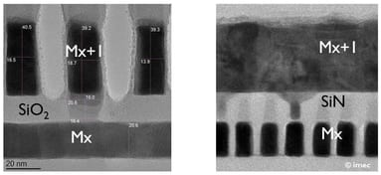
SF2X KVIP QXUNV088.67 ET results
●
평가목적 ; V0 RSBM aniline 반복 pulse PEALD TaN 평가
●
평가결과 ;
POR 대비 aniline + 250℃ 진행 시 ATOI CD 동등 수준 (Δ-0.05 nm)
Ru fill TEM / FSAV TEM (Mx / Mx+1)
ET 결과 MinA/VMA/CMA POR 대비 동등수준 / CMBSRP 2.1%p 열화, VCHN 1.6%p 열화
호환 가능 판단됨 (V0 DC 기준)
●
V0 ATOI CD
WAFER | MEAN (nm) | 3σ (nm) | RANGE (nm) | Δ vs TARGET
W18(POR) | 13.71 | 0.56 | 1.64 | +0.01
W05 | 13.65 | 0.57 | 1.80 | -0.05
W07 | 13.63 | 0.61 | 2.01 | -0.07
W13 | 13.68 | 0.56 | 1.82 | -0.02
W16 | 13.65 | 0.56 | 1.74 | -0.05
W19 | 13.69 | 0.61 | 1.98 | -0.01
W23 | 13.67 | 0.61 | 1.92 | -0.03
W25 | 13.65 | 0.58 | 1.73 | -0.05
POOLED | 13.66 | 0.55 | 2.01 | -0.04

Slide 2
V0 RSBM split condition
Split | WF# | 조건 | 비고
POR | W18 | PEALD TaN (inhibitor 없음) | Reference
A | W05, W07, W13, W16, W19, W23, W25 | aniline + 250℃ | 단독 영향
●
Note
ET: 49 die / WF, Kelvin chain 1k via 포함
ATOI 측정: CD-SEM 49 pt / WF
V0 이전·이후 공정은 전 WF POR 동일 진행
동일 lot 분할 진행, 동일 chamber 사용

Slide 3
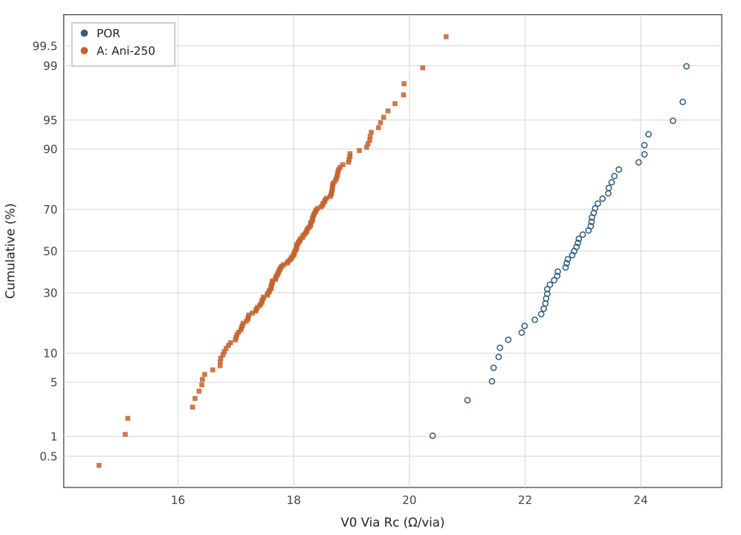
V0 Via Rc cumulative distribution
POR median 22.85
A median 18.02 (-21.1%)

Slide 4
ET results — V0 yield by wafer (%)
WF / ITEM | CMBSRP | VCHN | MinA | VMA | CMA
W18(POR) | 99.4 | 96.2 | 98.6 | 97.1 | 97.3
W05 | 98.2 | 94.5 | 96.8 | 95.4 | 97.3
W07 | 97.7 | 94.3 | 97.1 | 96.5 | 98.5
W13 | 96.9 | 94.2 | 99.3 | 96.4 | 98.6
W16 | 96.1 | 94.6 | 99.8 | 96.6 | 97.9
W19 | 98.2 | 94.8 | 97.7 | 96.0 | 98.1
W23 | 96.9 | 95.1 | 98.0 | 96.3 | 97.6
W25 | 97.0 | 95.0 | 97.1 | 97.1 | 99.0
색상: 주황 = spec(93%) −5%p 이내 미달, 적색 = 그 이하
Split A: MinA/VMA/CMA POR 대비 동등수준 / CMBSRP 2.1%p 열화, VCHN 1.6%p 열화
CMBSRP: POR 99.4% → A 97.3%

Slide 5
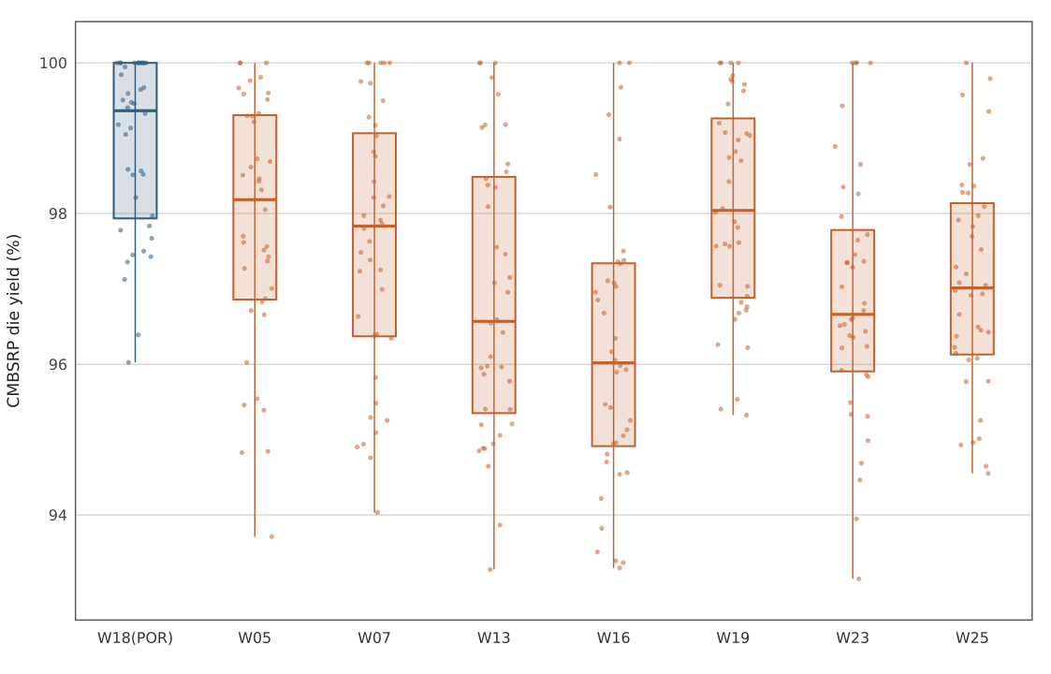
CMBSRP die yield distribution by wafer
POR median 99.4%
Split A median 97.3%
wafer 간 편차 대비 split 간 차이 미미

